Slide 1

Research Workshop
Motif Finding
Motif Finding na resposta ao stress em S. cerevisiae
Afonso Santos, Joana Borges, Rafael Santos
Algoritmos Para Análise de Sequências Biológicas | Licenciatura em Bioinformática | 2025/2026

Slide 2
Contexto e Motivação
Motif
Motifs Regulatórios
Um motif é um padrão curto e conservado em sequências de DNA, RNA ou proteína com relevância biológica.
Características:
Curtos: tipicamente 5–20 bp
Degenerados: admitem variações
Conservados evolutivamente
Localizados em regiões promotoras
sequências específicas de DNA localizadas em regiões promotoras ou intensificadoras.
Os motifs regulatórios servem como sítios de ligação para fatores de transcrição, o que permite que as células ativem/ reprimam a expressão de genes de forma coordenada.

Slide 3
MEME
(Multiple Em for Motif Elicitation)
Métodos de Motif Finding
Algoritmo probabilístico usado para a
descoberta de motifs ao encontrar padrões recorrentes em sequências não alinhadas utilizando
Expectation-Maximization (EM)
Métodos Probabilísticos
Representam o motif como um modelo estatístico otimizado de forma iterativa e heurística
Exemplo: MEME
E-STEP
Expectation
↓ atualiza
Métodos Determinísticos
M-STEP
Maximization
Procuram motifs através da enumeração e contagem de palavras exatas.
Exemplo: WINNOWER

Slide 4
MEME (Multiple Em for Motif Elicitation)
Modelos de distribuições
de ocorrências
E-Value
One Occurrence Per Sequence
OOPS
número esperado de motifs com uma pontuação igual ou superior que seriam encontrados num conjunto de sequências aleatórias do mesmo tamanho e composição.
E-value < 0.05 → motif estatisticamente significativo.
E-value >> 1 → motif estatisticamente insignificante.
ZOOPS
Zero or One
Occurrence Per Sequence
Any Number of Repetitions
ANR

Slide 5

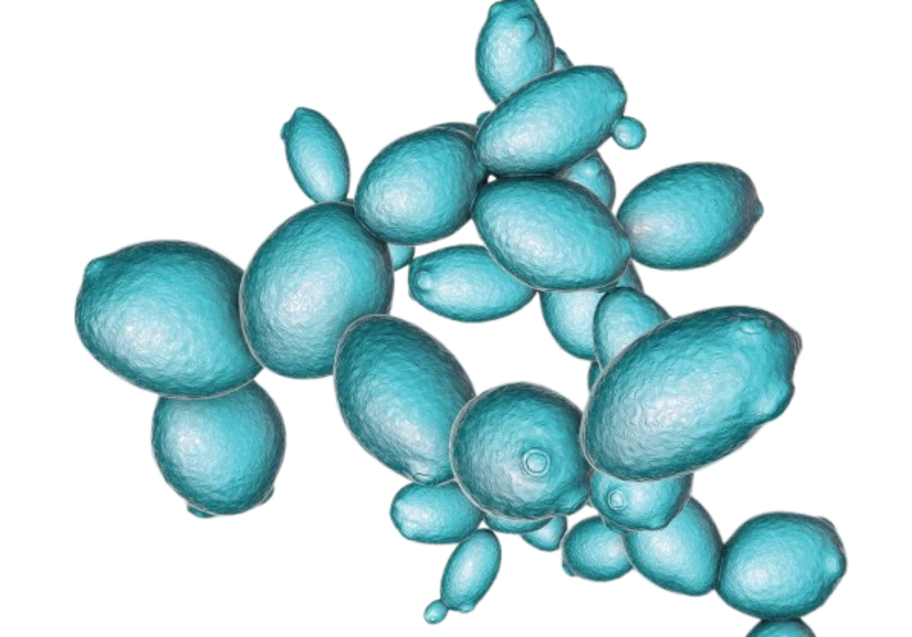
S. cerevisiae e a Resposta ao Stress
Environmental Stress Response (ESR) — Gasch et al., 2000
A levedura possui um programa transcricional comum que regula ~900 genes em resposta a quase qualquer tipo de stress ambiental — desde choque térmico a stress oxidativo.
HSF1 — Heat Shock Factor 1
Motif: Heat Shock Element (HSE)
nGAAn · nGAAn · nGAAn
Genes alvo: HSP104, SSA1, SSA2, HSP82
MSN2/4 — Zinc Finger TFs
Motif: Stress Response Element (STRE)
5’-AGGGG-3’
Genes alvo: CTT1, HSP26, HSP12, DDR2
Fig1. Saccharomyces cerevisiae

Slide 6


Hands-On
“Como é que o Motif Finding nos permite inferir sobre a resposta ao stress em S. cerevisiae?”
1
Carregar .fasta
2
Procura manual de Motifs
https://github.com/afonsogsdantos/Motif-Finding
3
MEME
pipeline
hands-on
4
Output com BioPython
5
Resposta Biológica

Slide 7
Hands-On
Preparação e carregamento dos dados e .fasta
HSP104 | 500 bp | HSF1
SSA1 | 500 bp | HSF1
HSP26 | 500 bp | MSN2/4
CTT1 | 500 bp | MSN2/4
HSP12 | 500 bp | MSN2/4
DDR2 | 500 bp | MSN2/4
1
Procura manual de Motifs
STRE (MSN2/4)
HSP104 (3x)
SSA1 (0x)<
HSP26 (3x)
CTT1 (3x)
HSP12 (3x)
DDR2 (5x)
HSE (HSF1)
HSP104 (29x)
SSA1 (32x)
HSP26 (17x)
CTT1 (19x)
HSP12 (21x)
DDR2 (23x)
2
Questão: O motif GAA aparece muito mais que o AGGGG.
Serão todos locais reais de ligação do fator de transcrição? Limitações?

Slide 8
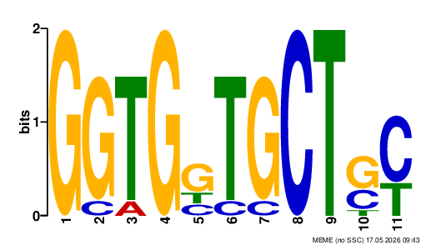
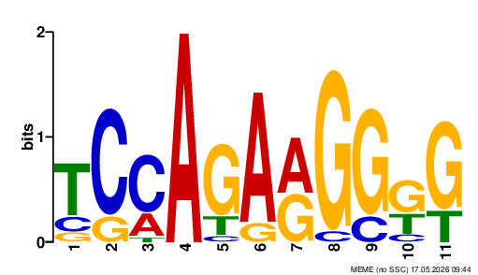
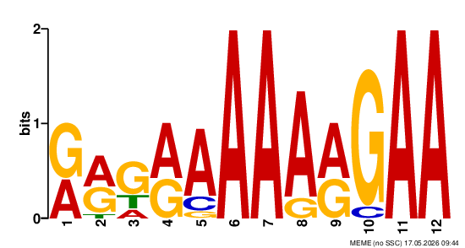
3
MEME
Questão: Qual é o melhor E-value dos motif obtidos?
meme.xml com BioPython
Motif 1
Consenso:
GGTGGTGCTGC
E-value: 1.50e-02
Largura: 11 bp
Ocorrências: 9
Motif 2
Consenso: TCCAGAAGGGG
E-value: 1.30e+01
Largura: 11 bp
Ocorrências: 15
Motif 3
Consenso: GAGAAAAAAGAA
E-value: 2.70e+02
Largura: 12 bp
Ocorrências: 12
4.1
Questão: As sequências AGGGG e GAA estão nos Motifs 2 e 3?
O que é que isto diz sobre o MEME face à contagem manual?

Slide 9
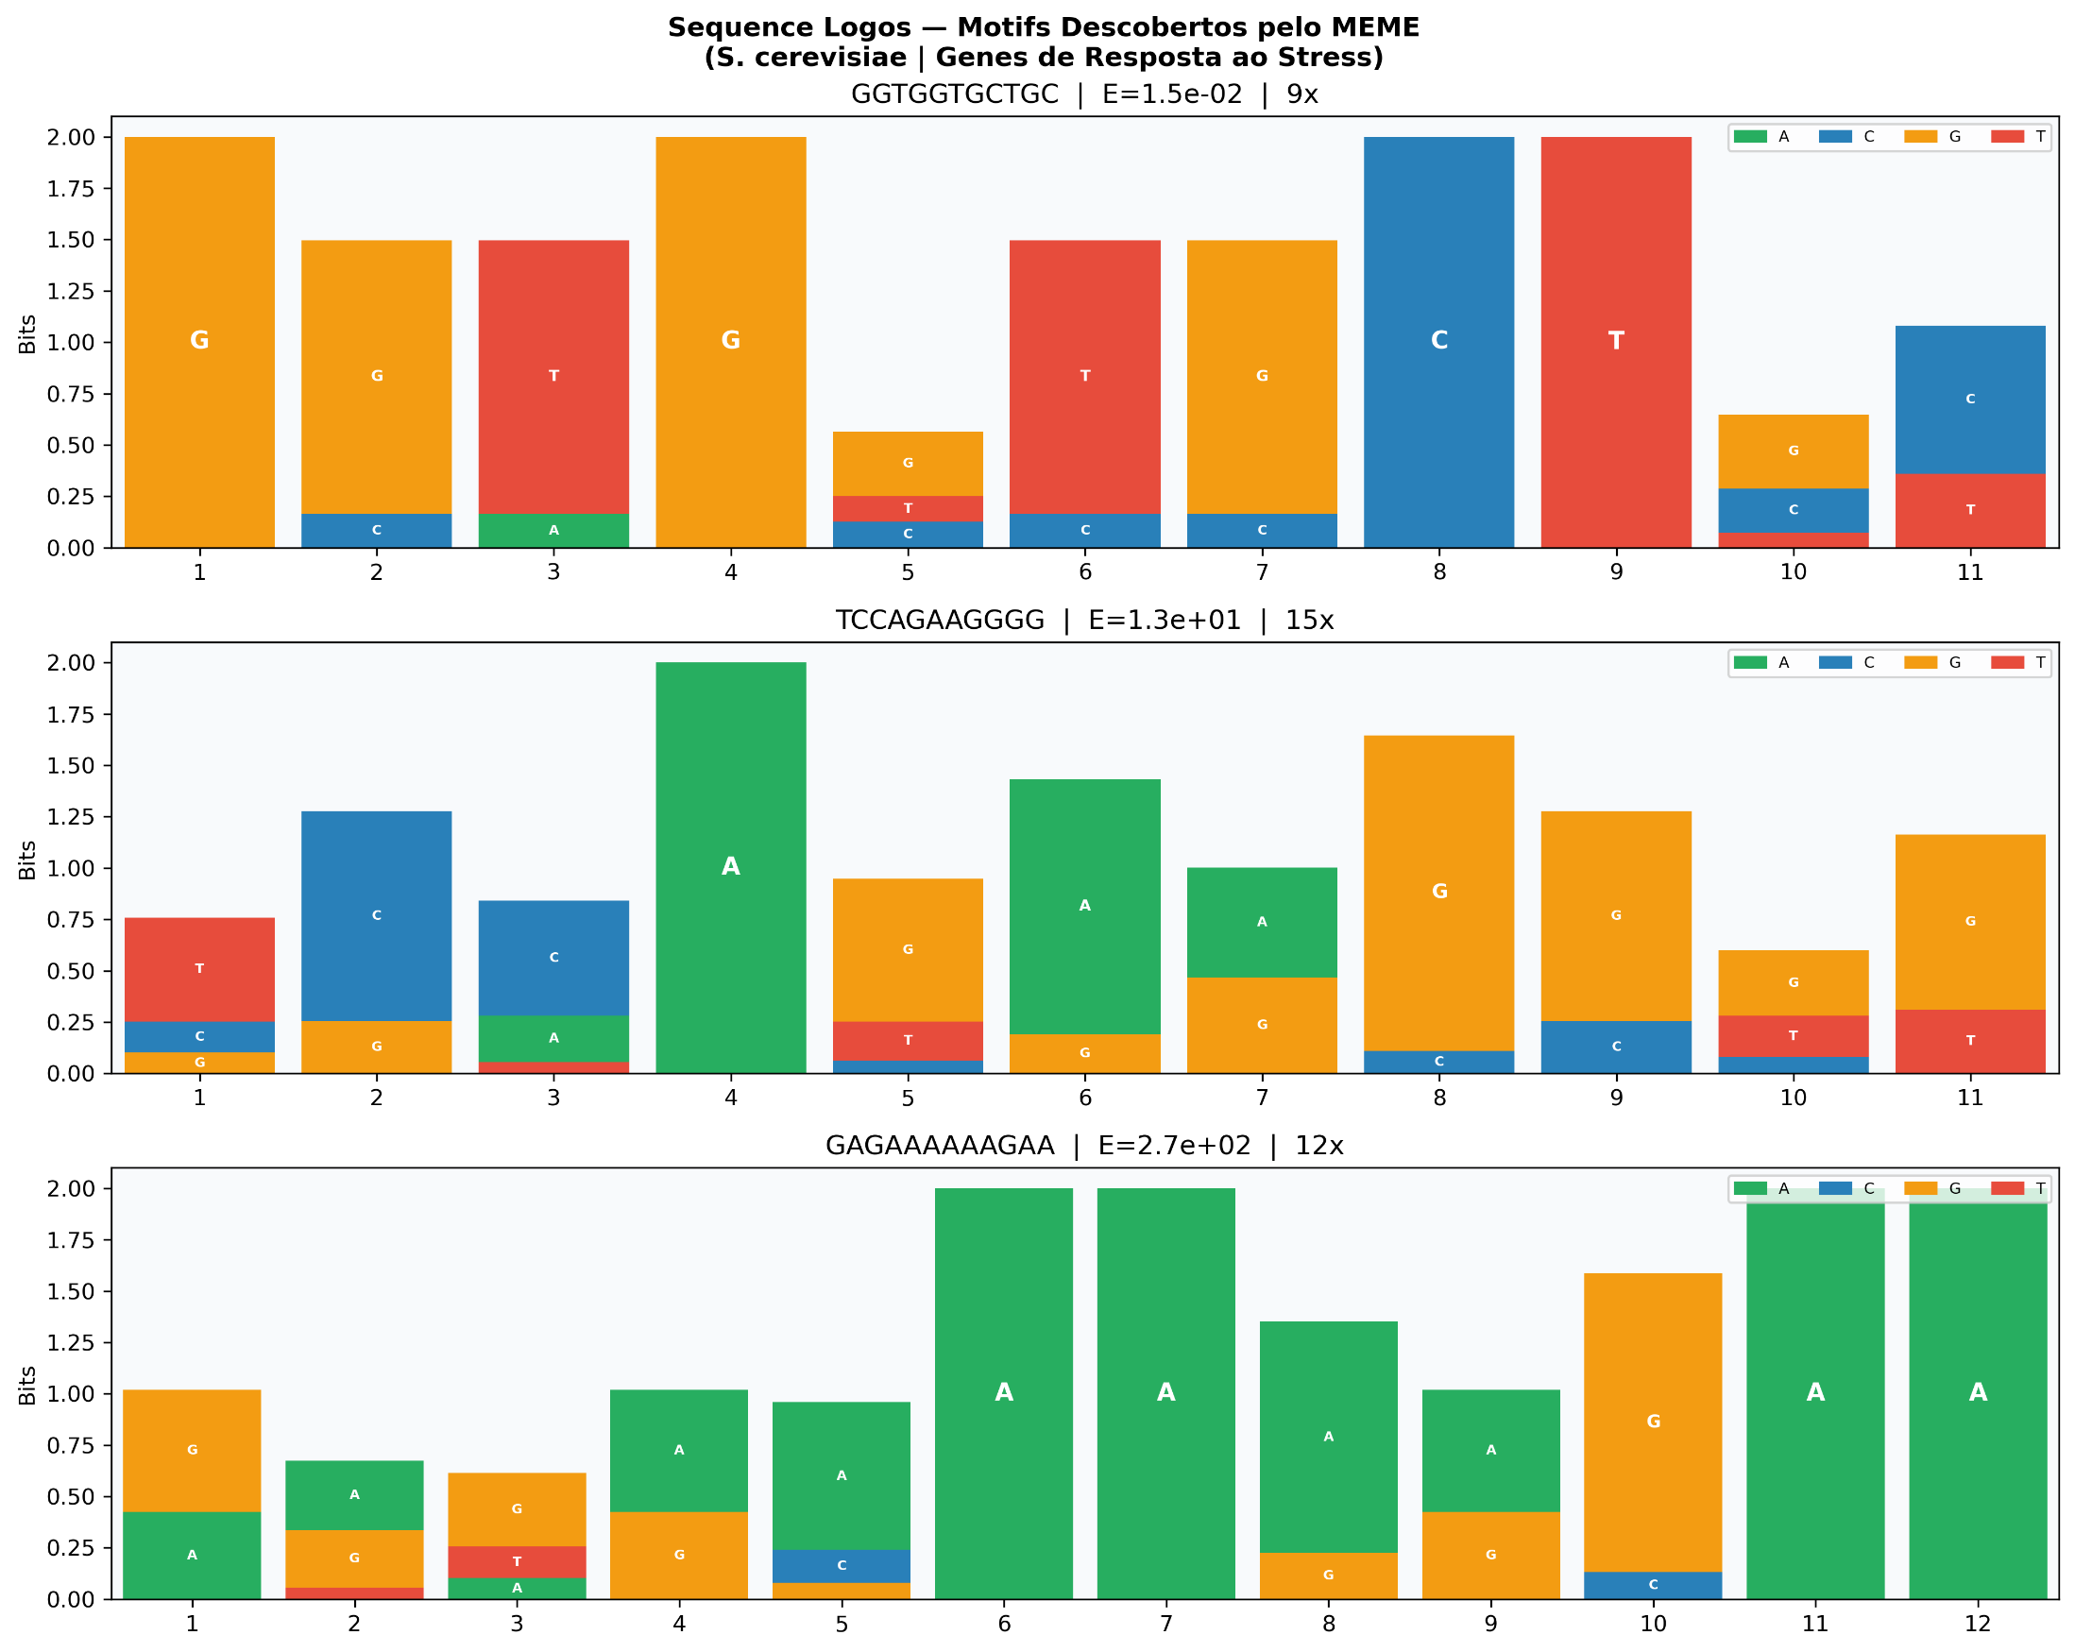
Visualizar os Sequence Logos
Questão: Quais as posições mais informativas de cada motif?
4.2

Slide 10
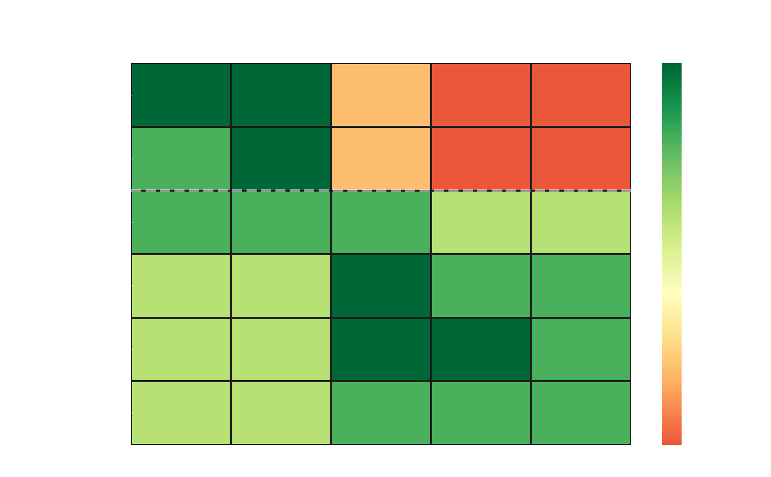
Discussão e Conclusão
5
Resposta Biológica
Conclusão: Abordagem Probabilística, Validação Funcional e Resposta Biológica.

